Slide 1
Use-Case (Kullanım Senaryosu) Diyagramları

Slide 2
“Bir kullanıcı ve bir sistem arasındaki etkileşimi anlatan senaryo topluluğudur.” Ivar Jacobson Senaryo tanımı için der ki: “Aktörle sistem arasında gerçekleştirilen, sonucunda aktöre fark edilir getirisi/ faydası oluşan etkileşimli diyalogdur. ”

Slide 3

Analiz aşaması projeler için hayati önem taşır. İyi bir analizden geçmemiş projelerin başarı şansı azdır. Analiz ile birlikte kendimize “Ne?” sorusunu yöneltirken, sistemin fonksiyonel gereksinimlerini yakalamaya çalışırız. Use Case UML içerisinde yer alan ve analiz aşamalarında sıkça kullanılan bir tekniktir. Başarılı projelere göz attığımızda, bu projelerin çok iyi analiz aşamaları geçirdikleri görülür.

Slide 4

Analiz ve tasarım genellikle birlikte kullanılan iki terim. Bu iki terimi kısaca şu iki kelime ile açıklamak mümkün. “Ne? ve Nasil?”. Ne sorusu analizi temsil ederken, Nasıl sorusu ise tasarım etkinliğinden sorumludur. Ne sorusunun cevabı nasıl sorusunu tetiklediğinden tasarım analizin bir sonucudur denilebilir.

Slide 5

Bir sistemi modellemek, gereksinimleri ortaya koymak ve bunun sonucunda istenilen ürünü tam olarak gerçekleştirmek için en önemli nokta sistemde gerçekleştirilecek olan dinamik davranışları yakalamaktır. Sistemin tasarlanmasında ihtiyaçları ayrıntılı olarak açıklığa kavuşturmak için bahsedilen bu dinamik davranış, sistemin çalıştırıldığındaki davranışını ifade eder.

Slide 6

Kullanım Durumu Diyagramlarının Amacı (UseCase diyagramları)
• Bir sistemin gereksinimlerini toplamak için kullanılır. Toplanan gereksinimler üzerinde anlaşmayı kolaylaştırır.
• Bir sistemin dış görünümünü elde etmek için kullanılır.
• Sistemi etkileyen dış ve iç faktörleri tanımlamak için kullanılır.
• Gereksinimler arasındaki etkileşimi aktörler bazında göstermek için kullanılır.
• Use case diyagramları yazılım ekip üyeleri arasındaki iletişimi geliştirir.
• İş süreçlerinin anlaşılmasını kolaylaştırır.

Slide 7
Use Case Diyagram Oluşturulurken Nelere Dikkat Edilmeli?

Slide 8
Aktörler tespit edilirken sistemde çok sık adı geçen özneler kullanılmalı
Özneler çıkarılırken rollere göre gruplandırılmalıdır.
Aktör sayısının en aza indirilmesine özen gösterilmelidir.
Use Case diyagramları oluştururken cümleler arasında geçen kilit fiiller önemlidir.
Fiillerin çok sık geçmesi ve bunların projenin ana hedeflerine uygun, sisteme değer katan iş süreçlerini içermesine dikkat edilmelidir.

Slide 9
Use Case diyagramlardaki en önemli ilişkinin içerme ilişkisi olduğunda hem fikir olduğumuzu düşünerek içerme ilişkisini kullanmaya özen gösterin. Zorunlu olmadıkça diğer ilişkileri kullanmaktan kaçınılmalıdır.
Use Case diyagramlarının kullanım amacını unutmamak gerekir. Çok fazla Use Case diyagramı çizmekten ziyade kolaylıkla anlaşılabilir, kullanıcılar için değer taşıyabilen çekirdek iş süreçlerini anlatan diyagramlar olmalıdır.

Slide 10
Use Case Senaryolarının Avantajları

Slide 11
Use Case Senaryolarının Avantajları
Sistemin erişimini, sınırlarını belirler. Böylelikle geliştirilecek sistemin boyutunu ve karmaşıklığını kafamızda daha rahat canlandırabiliriz.
Kullanım senaryoları isteklerin çözümlenmesine çok benzemektedir: daha nettir ve tamdır.
Basit oluşu müşteri ile geliştirme ekibi arasında iletişime olanak tanır. Geliştirme aşaması için temel oluşturur.
Sistem testi için temel oluşturur.
Kullanıcı kılavuzu hazırlamaya yardımcı olur.

Slide 12

Use Case diyagramlar dört ana elemandan oluşmaktadır. Aktörler, Sistem (Proje kapsamını belirtir), Use Caseler ve bunlar arasındaki ilişkiler.
Şekil1’de use case diyagramlarını oluşturan dört ana elemanının gösterim şekli bulunmaktadır.
Şekil 1. Use Case Diyagram

Slide 13
Sistem
• Use Case’lerin yer aldığı sınırları ve kapsamı belli, aktörlerin üzerinde çalıştığı yer sistemdir. Sistem projelerinizin kapsamını belirtmesi açısından önemlidir

Slide 14
Aktör
Aktör belirlenen sistem üzerinde bir rol oynayan ve etkileşime gecen her türlü ögedir. Burada aktör, sistemi kullanan bir site ziyaretçisi olabileceği gibi sistemden etkilenen dış sistemler yani kargo şirketi de bir aktör olarak yerini alır.
Aktör kelimesi bazen yanlış anlaşılmalara neden olabilir, bu yüzden aktör kelimesini açmak için; sistem üzerinde belli bir role sahip kullanıcı, açıklamasını getirmek yerinde olur.

Slide 15
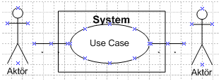
Şekil 2. Use Case Diyagram Örneği
Use case diyagramlarda senaryolar aktör tarafından tetiklenmektedir. Yandaki senaryoda aktör senaryoyu başlatır, use case sonucunda elde edilen değer diğer aktöre verilir.

Slide 16
Use Case
• Ortak bir kullanıcı hedefi etrafında oluşturulmuş bir takım senaryoların bütünleşmesinden meydana gelen yapıdır. Use caseler temelde senaryolardan oluşur, fakat her senaryo yukarıda verilen örnek gibi başarılı ve tek düze yürümez. Senaryoların bazı istisnai durumları ve alt senaryoları içermesi gerekmektedir. Bu durumda Use Case verilen senaryoların ötesinde bazı artı özellikler de taşır.
• Örnek olarak müşterinin ödeme işlemini havale ya da kredi kartı olarak yapabilmesi, kredi kartı onayında hata alınması ve teslimat seçenekleri gibi istisnai durum ve alternatif yaklaşımların başarılı senaryo üzerinde toparlanması işlemi UClerin sorumluluğu altındadır.

Slide 17
Use Case’in Detayını Oluşturan Senaryolar
Exception - Extension

Slide 18
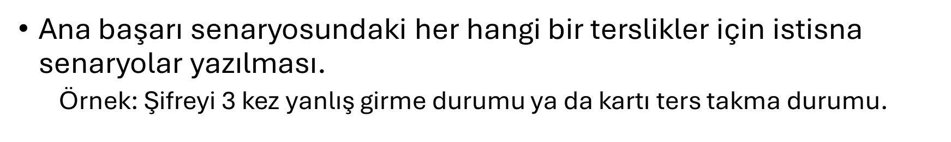
Exception = Neler Ters Gidebilir?
Extension = Ne gibi Alternatifler Olabilir
Örnek: Para çekmek için makbuz gerekli değildir. Makbuzun istenip istenmeme seçeneğinin sana sunulması bir «extension»tır.

Slide 19
İlişki
Use case’ler tekrar kullanılabilen birimlerdir. Tekrar kullanımı sağlayan yöntemler inclusion (içerme) ve extension (genişletme) dır. Tekrar kullanım yöntemleri dışında use caseler arasındaki ilişkiyi gösteren yöntemler ise Generalization (Genelleme) ve Grouping (gruplama) dır. Bunlar Use Case’ler arasındaki ilişkiyi gösteren kavramlardır.

Slide 20

İçerme (Include, uses):
İçerme ilişkisi senaryo(lar) içerisinde iki veya daha fazla tekrarlanan adım var ise tekrar edilen kısımlar ayrı Use case olarak bölüp içerme ilişkisi kullanılmalıdır. Use case’lerin bağlantılı olduğu olayın zorunlu gerçekleşmesidir.
Örnek: Giriş işlemindeki şifre kontrolü zorunlu bir işlemdir. Gerçekleşmezse giriş yapılmaz.

Slide 21

Genişletme (Extend):
Senaryo grupları doğal akışa göre hazırlanır. Çeşitli koşullar altında bu doğal akıştan sapmalar olabilir. Genişletme ilişkisi ana senaryodan ayrılma noktasından sonra yapılanları belirtir. Genelleme ilişkisine benzemekle birlikte olası ihtimal bağlantısını temsil eder. Kesinlikle gerekli değildir.
Örnek: Şifre girildiğinde şifre yanlış komutu verilmesi genişletilmiş kullanım senaryosudur.

Slide 22
Genelleme (Generalization):
Sınıflar arasındaki türeme ilişkisine benzer. Genel bir senaryo grubundan özel bir senaryo grubu türetilir.

Slide 23
Gruplama(Groupping):
Use Case’leri bir arada toplamak için kullanılan tekniktir. Gruplama tekniği genellikle birkaç alt sistemden oluşan büyük sistemlerde kullanılır.

Slide 24

Bir örnek: ATM uygulaması
• Bir bankanın ATM cihazı için yazılım geliştirilecektir. ATM, banka kartı olan müşterilerin hesaplarından para çekmelerine, hesaplarına para yatırmalarına ve hesapları arasında para transferi yapmalarına olanak sağlayacaktır. ATM, banka müşterisi ve hesapları ile ilgili bilgileri, gerektiğinde merkezi banka sisteminden alacaktır. ATM uygulama yazılımının kullanıcıları:
Aktörler
• Banka müşterisi
• Merkezi Banka Sistemi

Slide 25
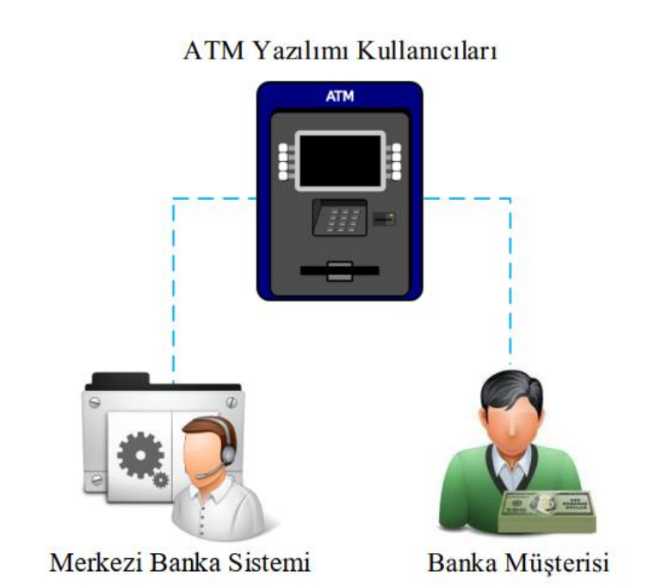
ATM Yazılımı Kullanıcıları

Slide 26
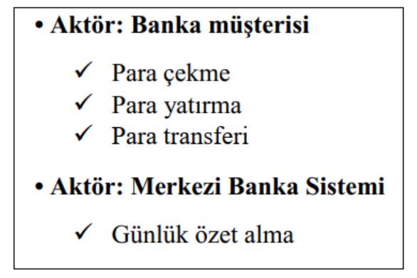
Belirlenen aktörler ATM’den NE istiyorlar?
Aktör: Banka müşterisi
• Bankada hesabı ve banka kartı olan, ATM’den işlem yapma hakkı olan kişidir.
Kullanım Durumu: Para çekme
• Banka müşterisinin nasıl para çekeceğini tanımlar. Para çekme işlemi sırasında banka müşterisinin istediği tutarı belirtmesi ve hesabında bu tutarın mevcut olması gerekir.

Slide 27
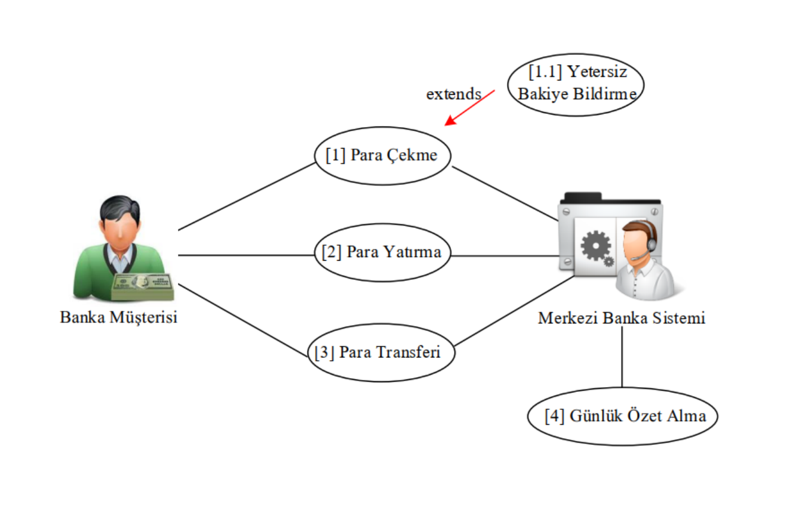
USE Case – Aktörler, Senaryolar ve İlişkiler

Slide 28
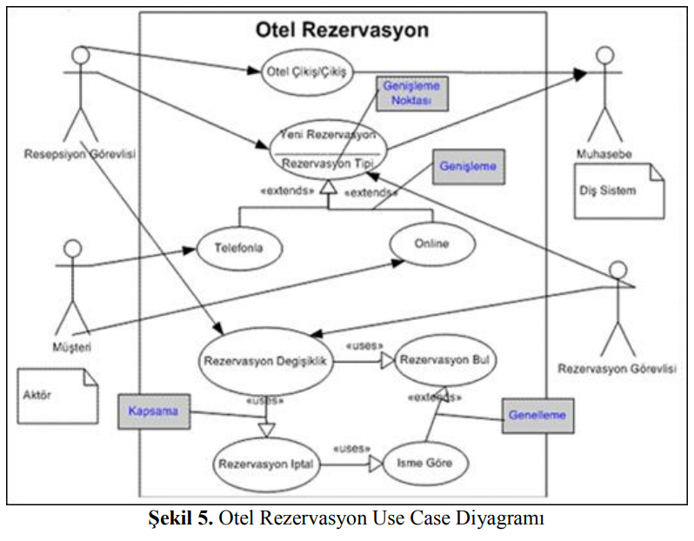
Başka Bir Örnek: Otel Rezervasyon Sistemi

Slide 29
Use Case Dökümantasyonu
Yaptığımız analizin Use Case diyagramını oluşturmak ne kadar önemli ise bu senaryonun dökümante edilmesi de o denli önemlidir. Use case dökümantasyonunun standart bir formatı yoktur. Her firma kendisine uygun format belirleyebilir. Temel dökümantasyon formatı aşağıdaki gibidir. İhtiyaçlar doğrultusunda eklemeler yapılabilir.

Slide 30
Adı: Senaryo adı
Aktörler: Senaryoda etkileşimde olan aktörler
Ön Koşullar: Senaryonun başlayabilmesi için gerekli ön koşullar
Sonuç Koşulları: Senaryo sonunda ne olduğu tanımlanır
Genişleme Noktası: Sadece genişleme özelliğinin kullanılacağı durumlarda bu alan kullanılır. Genişleme noktaları başarılı senaryo içerisinde bulunan bir adıma referans verir.
Başarılı Senaryo: Aktörlerin başarıyla Use Case hedefini gerçekleştirdiği adımlar dizisidir. Senaryo büyük bir işlemi ifade eder, bu kullanıcının 3-4 dakika ile yarım saat arasında tamamladığı ve sonunda tarafların orta hedefe ve faydaya ulaştıkları durumdur. Bu tanımdan da anlaşılacağı üzere Use Case’ler kapsamlı operasyonları içermektedir.
Alternatif Yollar: Başarılı senaryo üzerinde bazı adımlarda aktör alternatif adımlar ile yoluna devam edebilir. Alternatif referansları başarılı senaryo adımları üzerinde gösterilir. (Ör: A1, A2)

Slide 31
Başarılı Senaryo:
1.Müşteriye oda tipleri sunulur
2. Müşteri oda tipini seçer
3. Müşteri konaklama başlangıç tarihini ve konaklama süresini girer
4. Müşteri mevcut odalar üzerinde arama yapar
5. Eğer oda bulunamamışsa (A1)
6. Oda bulunmuştur, fiyat görüntülenir
7. Müşteri teklifi reddederse (A2)
8. Müşteri bilgilerini girer
9. Rezervasyon Yapılır
10. Rezervasyonda anlaşılan fiyat kayıt edilir ve rezervasyon numarası verilir
11. Muhasebe sistemi haberdar edilir
Alternatif Yollar:
A1. farklı bir oda tipi yada tarih deneyin mesajı ile 2. adıma geri döner
A2. Use case iptal edilir ve herhangi bir değişiklik yapılmaz.
Adı: Yeni Rezervasyon
Aktörler: Resepsiyon Görevlisi, Rezervasyon Görevlisi, Muhasebe
Ön Koşullar: Sisteme login olunmalıdır
Son Durum: Muhasebe sistemi ve rezervasyon kayıt sistemi güncellenir.
Genişleme Noktası: Rezervasyon Tipi, müşteri bilgi kaydı

Slide 32
Use Case Senaryolarının Oluşturulması

Slide 33
Use Case Senaryolarının Oluşturulması
1. Aktörlerin belirlenmesi
Sistemin temel işlevlerini kim kullanacak?
Sistemin bakımını ve işletimini kim yapacak?
Sistem hangi cihazları kullanacak?
Diğer hangi sistemlerle etkileşimde bulunacak?
Sistemin çıkışlarını kimleri ilgilendirir?

Slide 34
Use Case Senaryolarının Oluşturulması
2. Aktörlerden yararlanarak sistem davranışının belirlenmesi
Aktörlerin temel işlevi nedir?
Aktör sistem bilgilerine erişmeli mi?
Durum değişiklikleri aktöre bildirilecek mi?
Aktör hangi işlevlere ihtiyaç duyar?

Slide 35
Use Case Senaryolarının oluşturulması
3. Bazı davranışlar aktörlerden yola çıkarak belirlenemeyebilir. Bu durumda aşağıdaki soruları da sormak uygun olur:
Sistemin gerek duyduğu giriş ve çıkış nedir?
Sistem dış olaylardan etkilenir?
Şu andaki sistemin eksiklikleri ve problemleri nelerdir?
Periyodik olarak gerçekleştirilen işlemler var mı?

Slide 36
Use Case Senaryolarının oluşturulması
4. Use Case Senaryolarının Saptanmasındaki adımlar
Olası sistem kullanıcıları ile görüşme yapılmalı
Olası tüm aktörlerin saptanması
Olası tüm senaryolar saptanır
Her senaryo için Kullanım Senaryo Anlatımı kağıda aktarılır ve doğrulanır
Senaryo bilgisayarda oluşturulur

Slide 37
Kaynakça
https://staff.emu.edu.tr/duygucelik/Documents/BLGM412/UML%20ve%20Modelleme.pdf
https://muhammetbaykara.com/wp-content/uploads/2024/03/UML.pdf
https://www.visual-paradigm.com/guide/uml-unified-modeling-language/what-is-use-case-diagram/

Slide 38
Emeği Geçenler
Hazal Karayiğit
Elif Nevanur Öztürk
Didem Avşar

